Slide 1

锻炼的规则

Slide 2




Slide 3
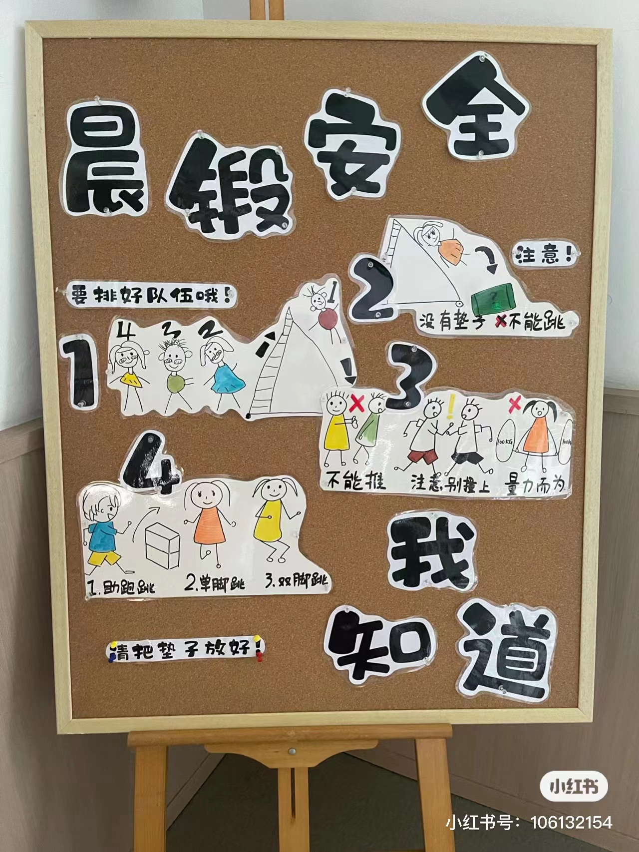
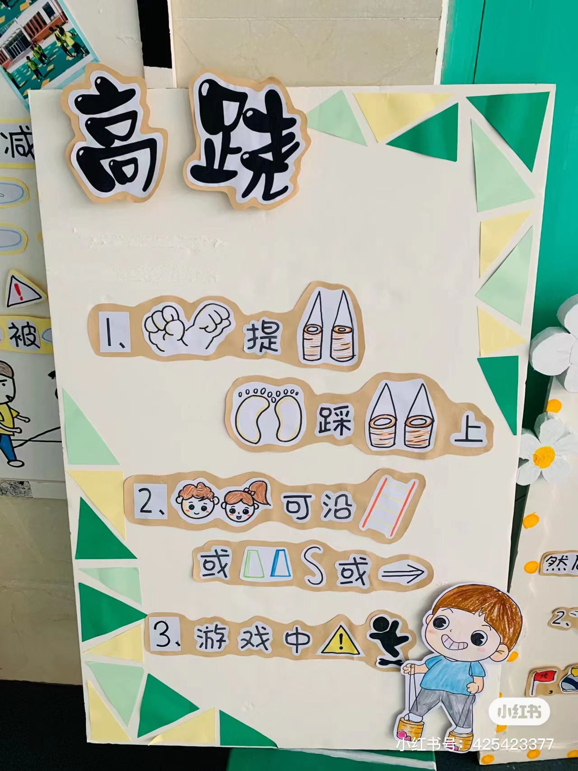
制
定
锻
炼
规
则
图

Slide 4


